Slide 1
Технологическая (проектно-технологическая практика) по .NET
https://github.com/cl9wnn/ab-dgtl-practical-work
Выполнил студент 3 курса
группы 11-307
Удиряков Егор

Slide 2
Цели
Освоить проектирование распределённой backend-системы на платформе .NET с использованием принципов чистой архитектуры и объектно-ориентированного подхода.
Получить практический опыт построения масштабируемой серверной инфраструктуры, включающей базы данных, кэширование, файловое хранилище и контейнеризированное окружение.
Изучить подходы к интеграции сервисов и асинхронному взаимодействию компонентов системы с использованием брокеров сообщений и механизмов событийной обработки.
Освоить методы автоматизации серверных процессов, включая выполнение фоновых задач, генерацию отчётности и отправку уведомлений.
Сформировать навыки обеспечения качества backend-приложений, включая тестирование, документирование API и подготовку эксплуатационной документации.

Slide 3
Задачи
Разработать backend-систему управления библиотекой с использованием .NET и принципов чистой архитектуры.
Реализовать модули управления книгами, читателями и процессами выдачи/возврата книг.
Освоить применение принципов ООП: инкапсуляции, наследования, абстракции и полиморфизма.
Организовать хранение данных в PostgreSQL и реализовать работу с Entity Framework и миграциями.
Настроить кэширование данных с использованием Redis.
Реализовать хранение файлов и отчетов в MinIO.
Освоить контейнеризацию приложения и инфраструктуры с помощью Docker и Docker Compose.
Реализовать REST API с документацией Swagger и системой валидации данных.
Настроить межсервисное взаимодействие через RabbitMQ или Kafka с публикацией и обработкой событий.
Разработать отдельный сервис отчетности с генерацией CSV-отчетов и обработкой событий библиотеки.
Реализовать систему фоновых задач с использованием Quartz.NET или Hangfire.
Настроить автоматическую отправку email-уведомлений и еженедельных отчетов через SMTP-сервис.
Выполнить тестирование системы, включая юнит- и интеграционные тесты.
Подготовить документацию проекта, инструкции по запуску и описание архитектурных решений.

Slide 4
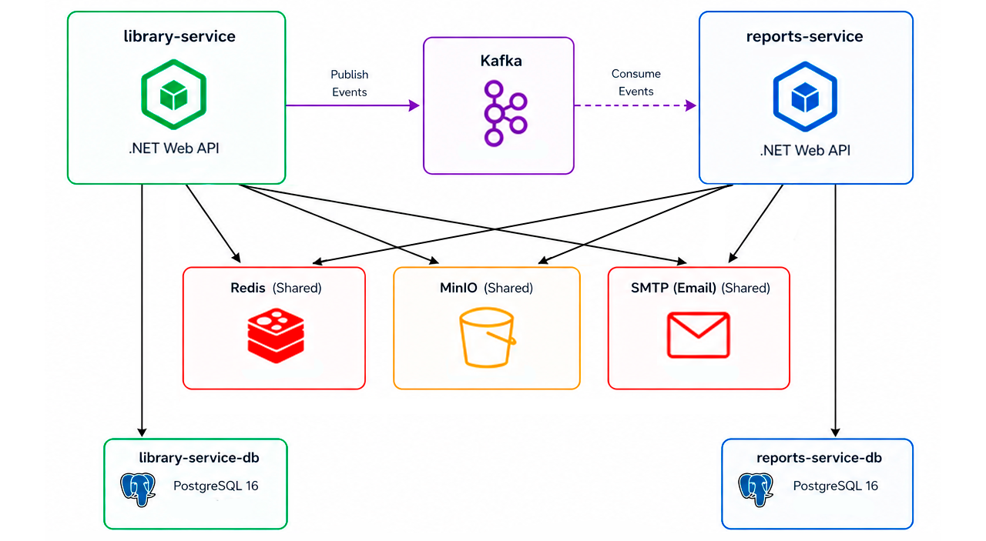
Исходная архитектура
Проблема: сервис отчетов нарушал принцип единственной ответственности (SRP), поскольку помимо генерации отчетов также содержал бизнес-логику, связанную с управлением еженедельной отчетностью библиотеки: запуск фоновой задачи, сбор статистики и отправку уведомлений администрации.
Подробнее см. в REPORT.md

Slide 5
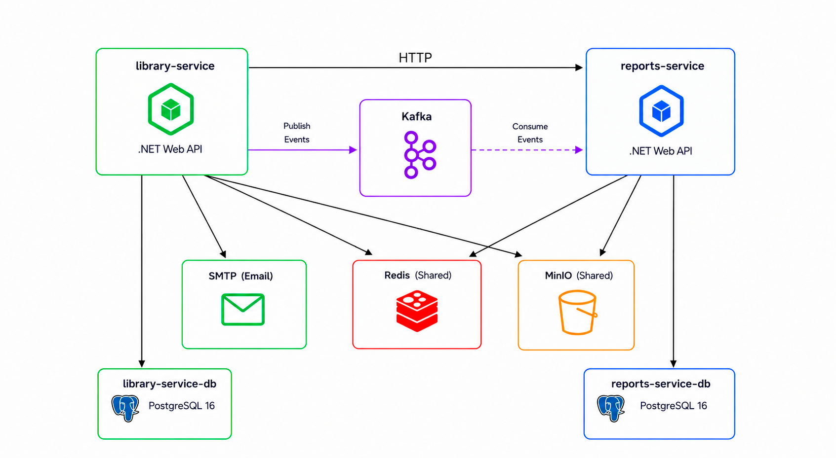
Целевая архитектура
Решение: Функциональность, относящаяся к доменной области библиотеки (фоновая задача формирования отчета, логика получения статистики библиотеки, отправка электронной почты администрации), была перенесена в сервис библиотеки из сервиса отчетов. В сервисе отчетов осталась только его основная ответственность — генерация CSV-отчетов.
Подробнее см. в REPORT.md

Slide 6
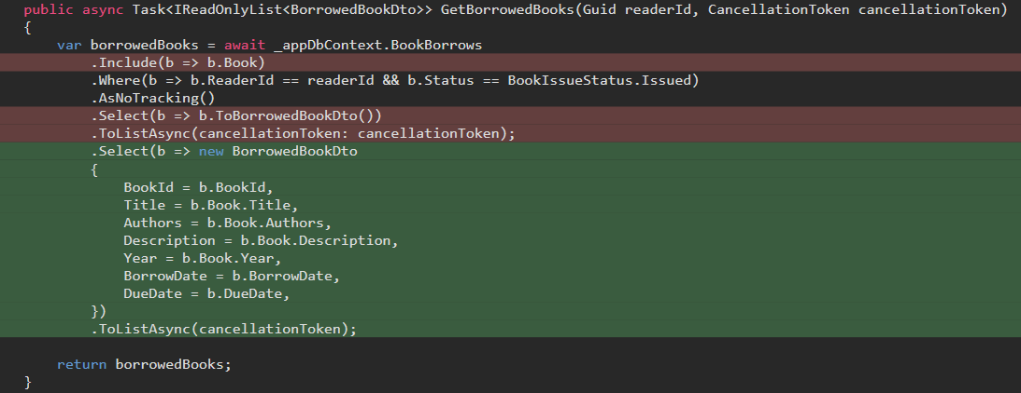
Примеры рефакторинга
Оптимизация EF Core запросов:
Подробнее см. в REPORT.md

Slide 7
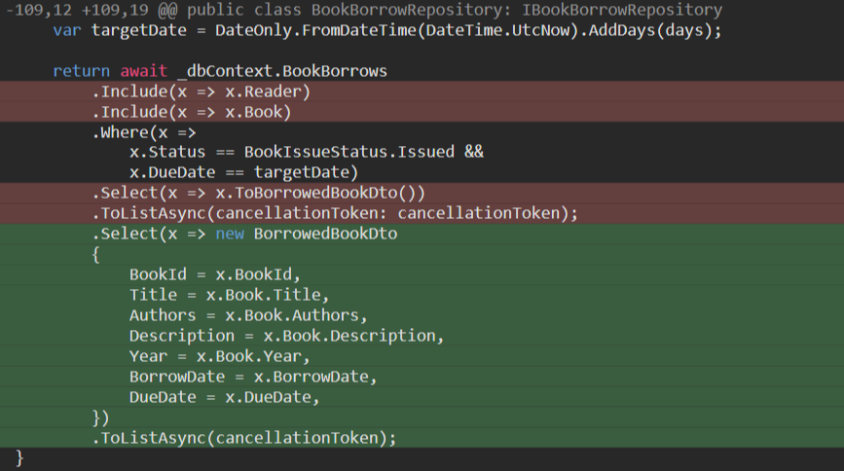
Примеры рефакторинга
Оптимизация EF Core запросов:
Подробнее см. в REPORT.md

Slide 8
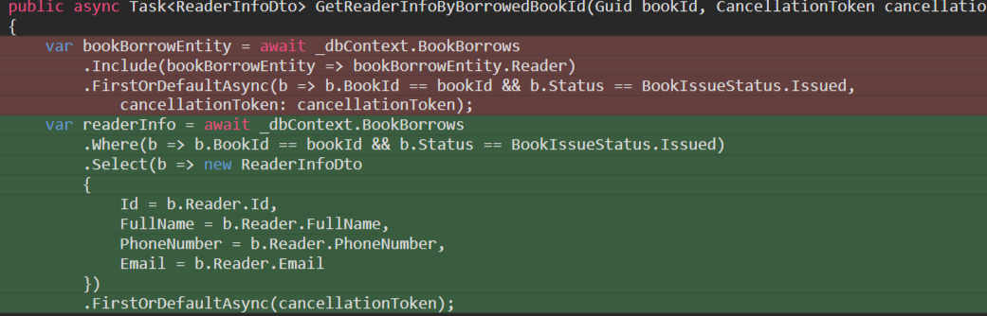
Примеры рефакторинга
Оптимизация EF Core запросов:
Подробнее см. в REPORT.md

Slide 9
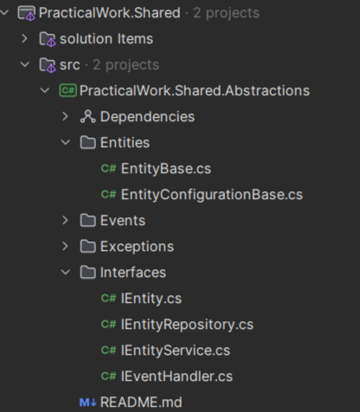
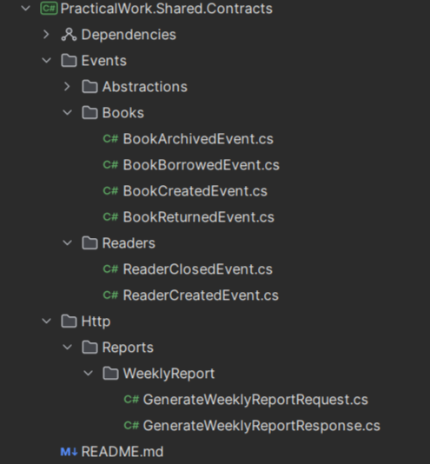
Примеры рефакторинга
Решение проблемы дублирования общей логики между сервисами:
Подробнее см. в REPORT.md

Slide 10
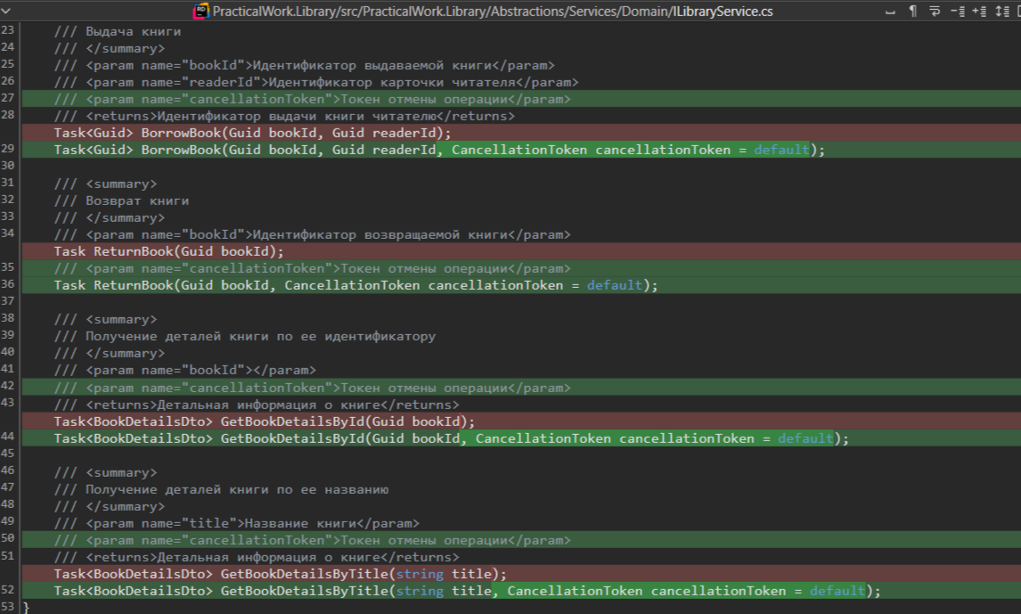
Примеры рефакторинга
Добавление поддержки отмены асинхронных операций:
Подробнее см. в REPORT.md

Slide 11
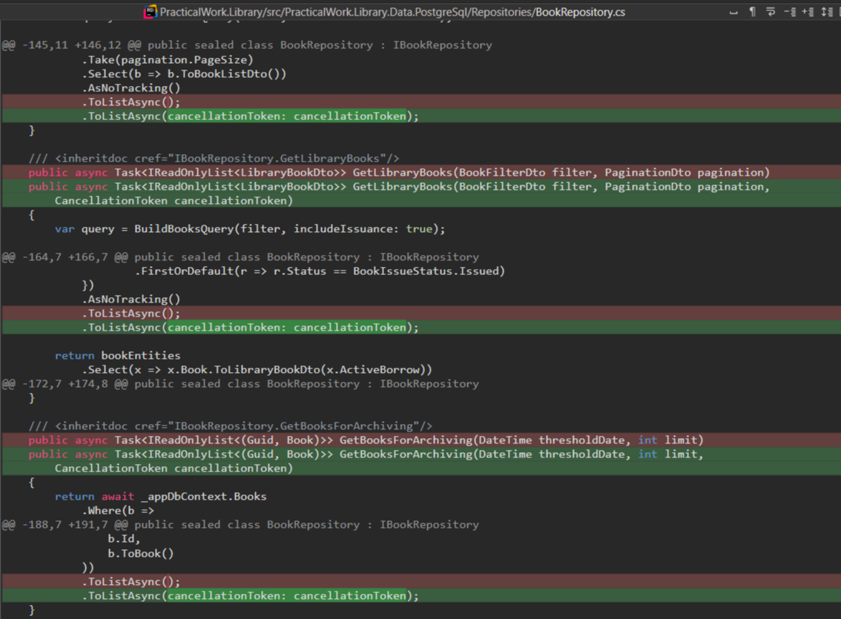
Примеры рефакторинга
Добавление поддержки отмены асинхронных операций:
Подробнее см. в REPORT.md

Slide 12
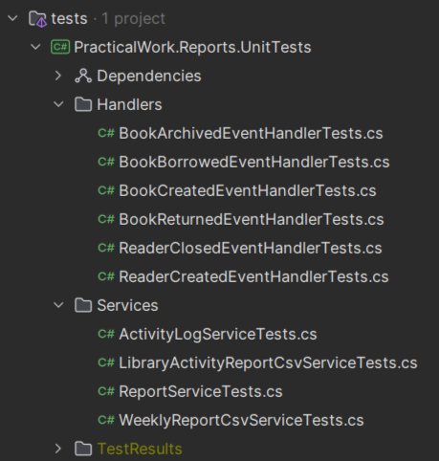
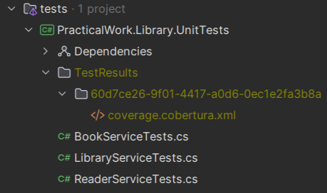
Структура unit-тестов
Написаны юнит-тесты для доменного слоя обоих сервисов:

Slide 13
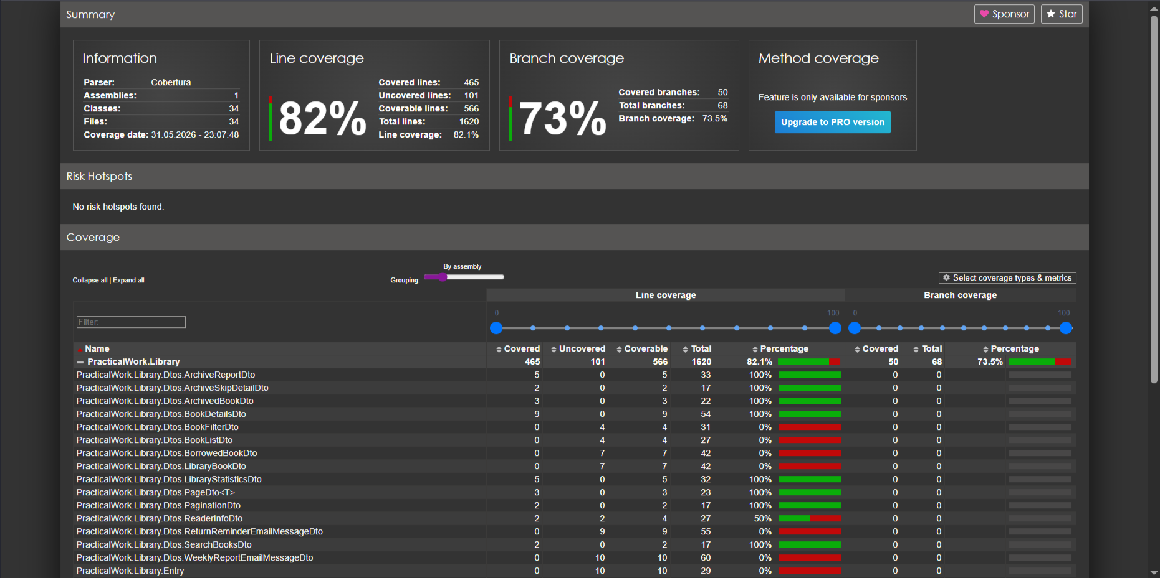
Результаты покрытия тестами
Покрытие доменной логики сервиса библиотеки c помощью Coverlet:

Slide 14
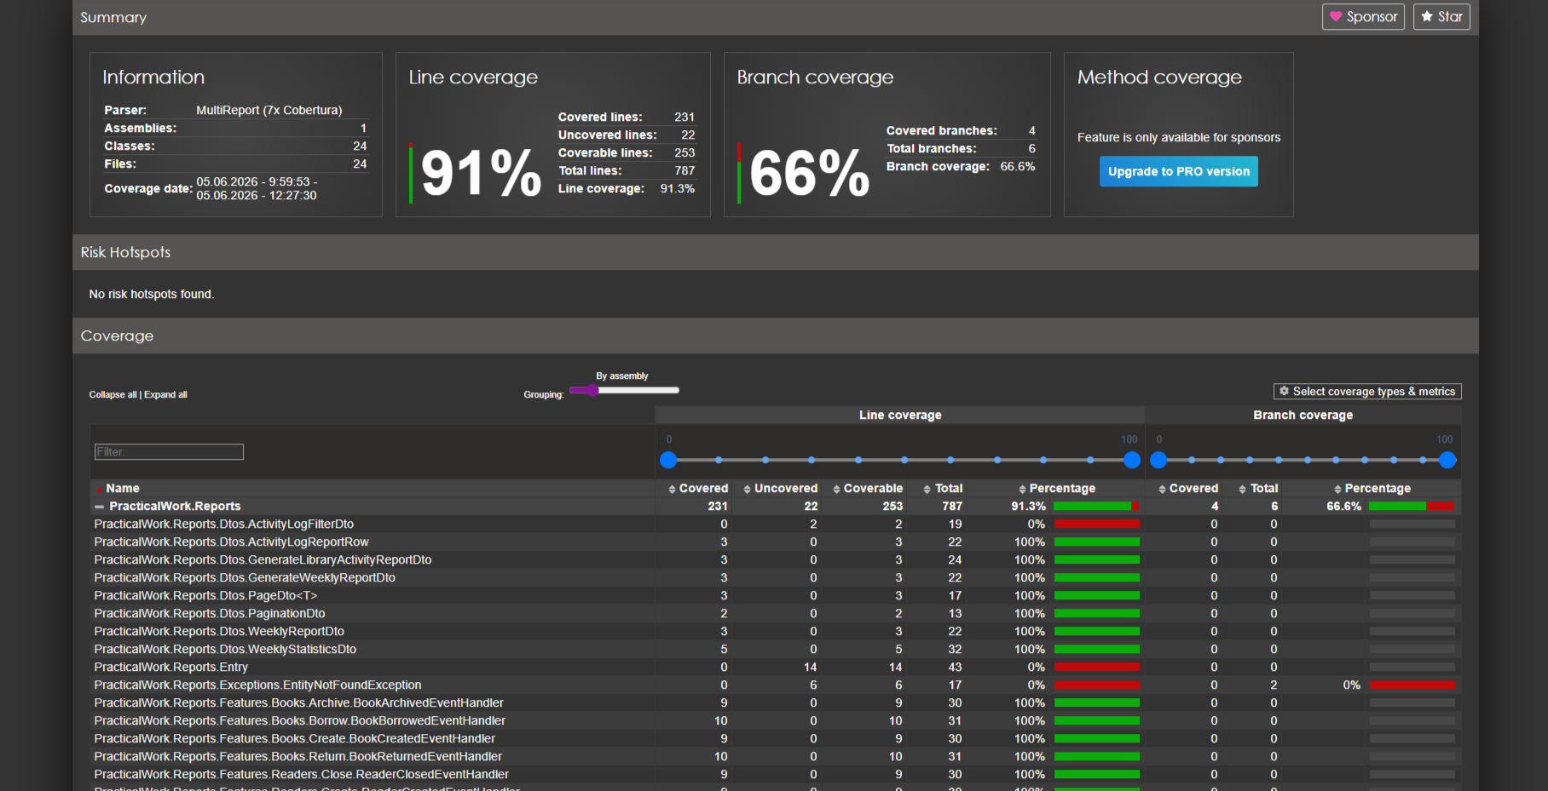
Результаты покрытия тестами
Покрытие доменной логики сервиса отчетов c помощью Coverlet:

Slide 15
Процесс миграции на .NET 10
Проведена миграция обоих сервисов с .NET 8 на .NET 10:
Во всех проектах изменён TargetFramework на net10
Все NuGet-пакеты обновлены до версий, совместимых с .NET 10
Удалены и заменены устаревшие NuGet-пакеты
Обновлена версия C# до latest
Обновлены образы .NET в Dockerfile
Формат решения .sln обновлен до более современного .slnx с читаемой структурой

Slide 16
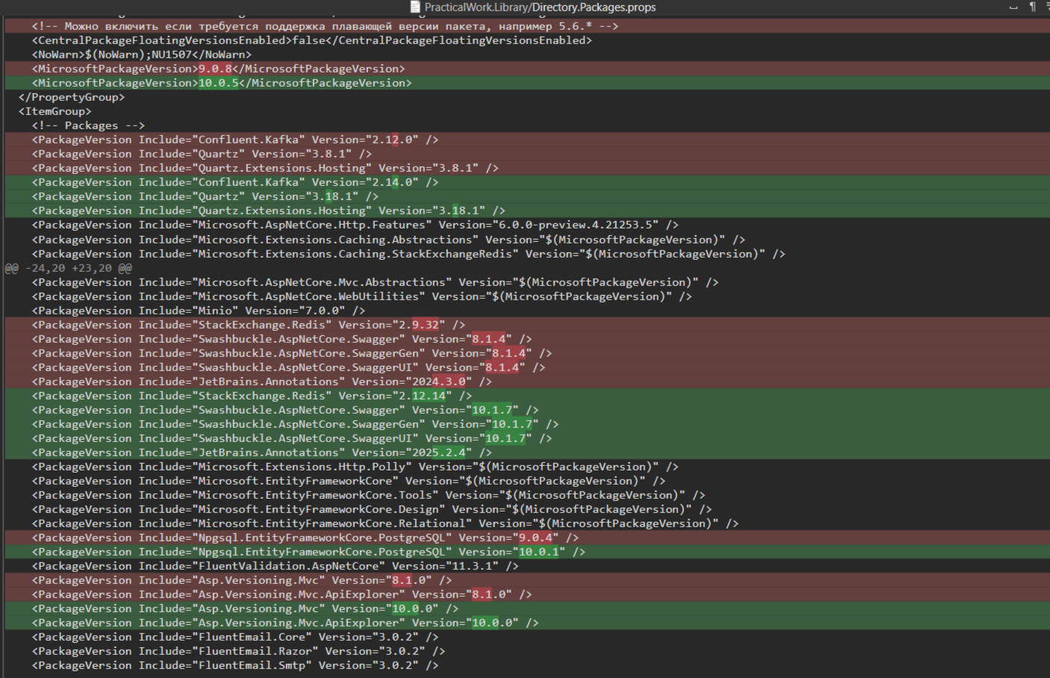
Процесс миграции на .NET 10
Пример обновления версий пакетов для сервиса библиотеки:

Slide 17
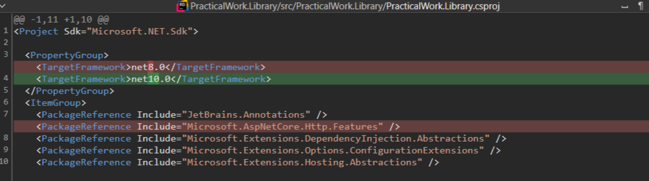
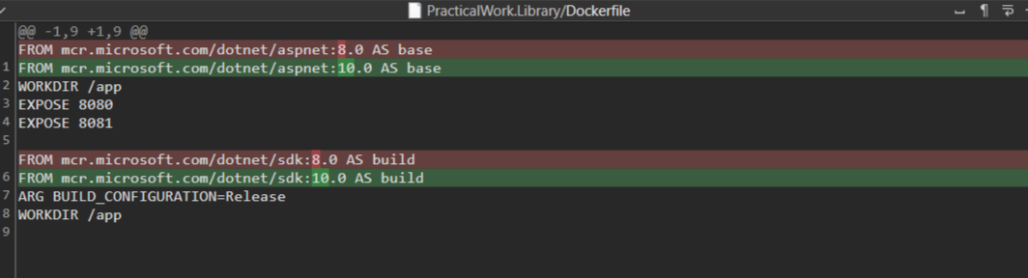
Процесс миграции на .NET 10
Пример обновления проекта и Dockerfile:

Slide 18
Созданная документация
В проект добавлена:
Полная XML документация кода
Swagger документация API
README инструкция для репозитория PracticalWork, содержащая общую информацию и инструкцию по разворачиванию сервисов
README инструкции для каждого решения, содержащие общую информацию и use cases для каждого сервиса

Slide 19
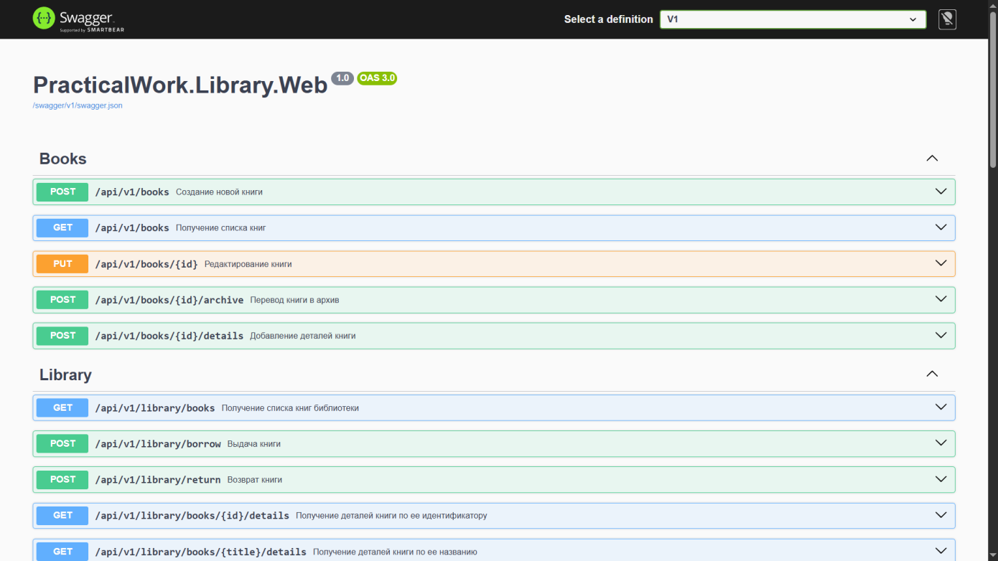
Созданная документация
Пример документации Swagger у сервиса библиотеки:

Slide 20
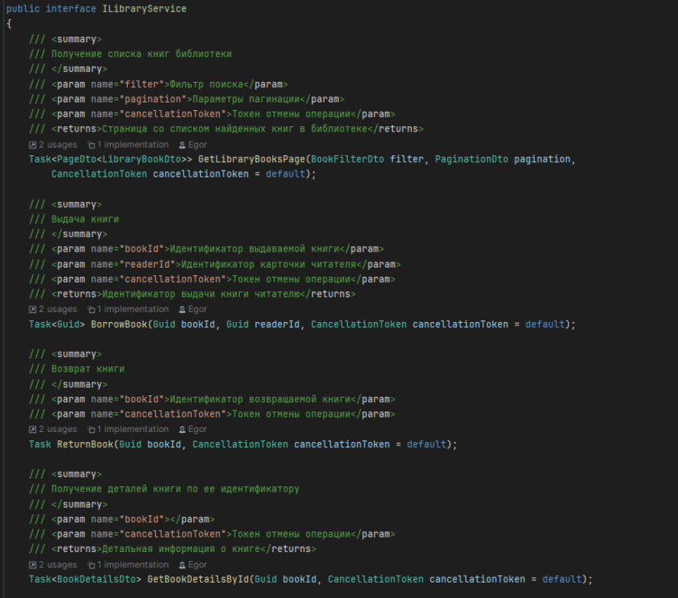
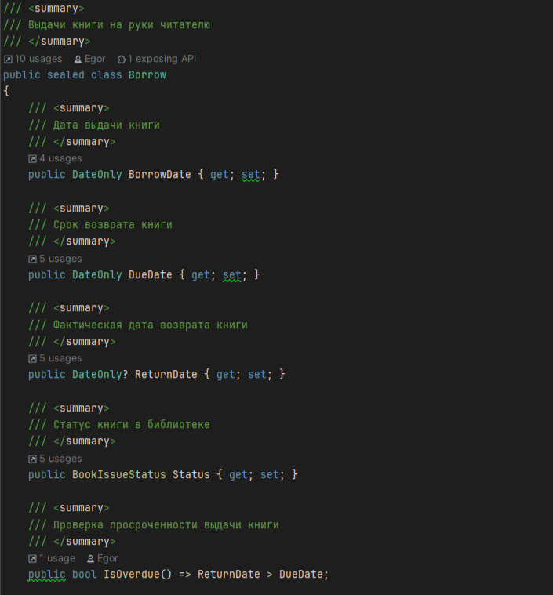
Созданная документация
Пример XML документации кода:

Slide 21
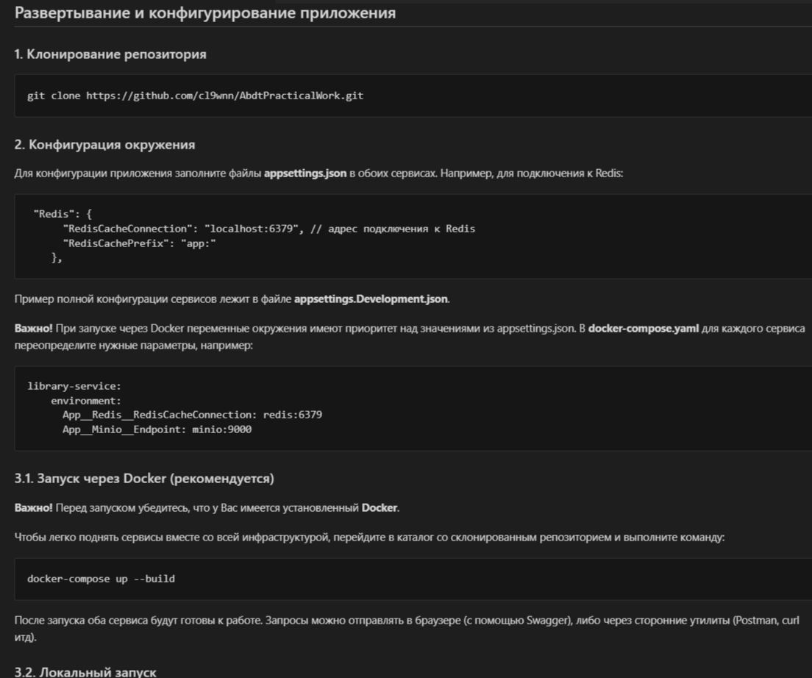
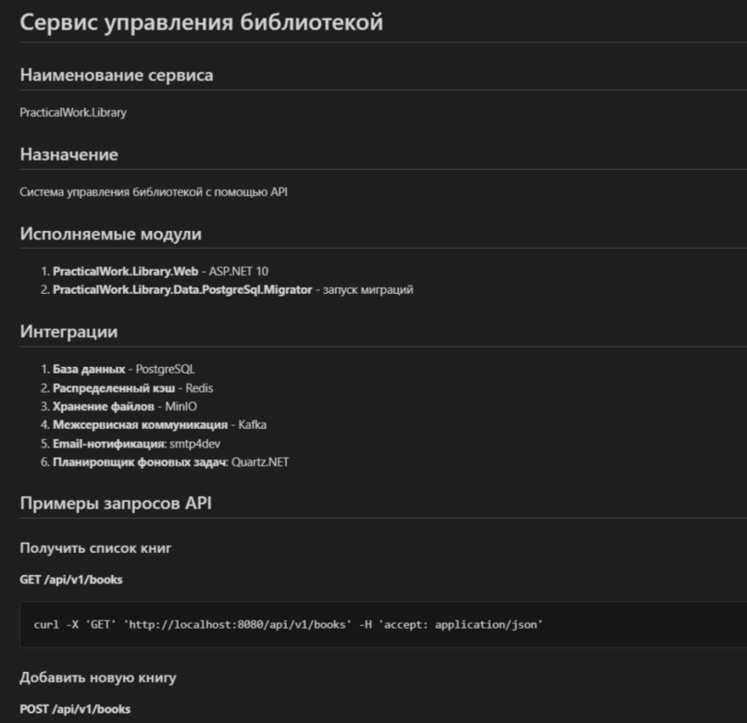
Созданная документация
Пример README документации репозитория и сервиса библиотеки:

Slide 22
Выводы
В ходе выполнения проекта были изучены и применены современные подходы к разработке backend-систем на платформе.
В процессе разработки была реализована серверная система управления библиотекой, обеспечивающая обработку основных бизнес-процессов, связанных с управлением книгами, читателями и выдачей литературы.
Практический опыт был получен в области интеграции внешних сервисов и инфраструктурных компонентов, включая кэширование, файловое хранилище, обмен сообщениями между сервисами, выполнение фоновых задач и автоматизацию уведомлений. Также были изучены подходы к контейнеризации приложения и настройке среды развертывания c помощью Docker.
Дополнительно были закреплены навыки тестирования, документирования и обеспечения качества программного обеспечения, что позволило повысить надёжность, поддерживаемость и расширяемость разработанной системы.
В результате выполнения проекта были достигнуты поставленные цели, а также получен комплексный опыт разработки современных распределённых backend-приложений, приближённых к требованиям реальной промышленной разработки.

